Slide 1
CASCATE D’INFORMAZIONE

Slide 2
DI COSA SI PARLA?
Una cascata di informazione è un processo dinamico su un network (nel nostro caso un albero) che si verifica quando dei decisori scelgono di ignorare le informazioni private di cui dispongono per seguire la scelta compiuta in precedenza da altri decisori che suppongono avere maggiori informazioni.
Concetto chiave: approccio bayesiano.

Slide 3
GLI INGREDIENTI DI UN SEMPLICE ESPERIMENTO DI ESTRAZIONE:
Ogni partecipante deve prendere una decisione;
Ogni decisione è presa in modo sequenziale;
Ogni partecipante osserva le scelte compiute dagli altri partecipanti precedentemente;
Ogni partecipante ha delle informazioni private che lo/la guidano nella scelta;
Nessun partecipante ha accesso alle informazioni private degli/delle altri/e partecipanti ma può fare inferenza in base alle loro scelte.

Slide 4
DESCRIZIONE ESPERIMENTO
Si ha un’urna con tre palline all’interno.
50% probabilità che le palline siano 2 rosse e 1 blu (urna a maggioranza rossa);
50% probabilità che le palline siano 1 rossa e 2 blu (urna a maggioranza blu).
Ogni partecipante deve estrarre una pallina per poi rimetterla nell’urna e in base a quello che ha estratto e a quello che hanno scelto i partecipanti precedenti dire se pensano che l’urna sia a maggioranza rossa o blu. Alla fine del gioco chi ha indovinato riceve un reward.
Assumo che ogni partecipante scelga in modo razionale (bayesiano) in base alle informazioni private e a quello che gli altri partecipanti hanno scelto.

Slide 5
MECCANISMO ESPERIMENTO:
Partecipante # :
Pesca pallina rossa sceglie maggioranza rossa, pesca pallina blu sceglie maggioranza blu (informazione perfetta);
Pesca pallina dello stesso colore del partecipante 1, fa la stessa scelta del partecipante 1. Pesca pallina colore opposto, è indifferente che scelta faccia. Assumiamo che scelga in accordo con il colore che pesca (informazione perfetta);
Se i primi due partecipanti hanno fatto scelte opposte allora anche lui sceglierà in accordo con il colore che pesca. Se i primi due partecipanti hanno fatto la stessa scelta il terzo ignorerà il colore della pallina che ha pescato e si accoderà ai primi due. La catena di informazione perfetta si interrompe.
Se i primi due sono d’accordo si trova nella stessa situazione del terzo perché sa che il terzo ha scelto a prescindere da quello che ha pescato. Lui farà lo stesso e così via.

Slide 6


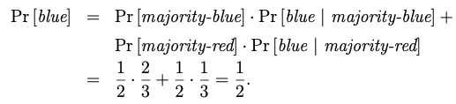

GIUSTIFICAZIONE MATEMATICA DELLE SCELTE: IL TEOREMA DI BAYES
Alla base di ogni scelta c’è il concetto di probabilità condizionata (condizionata alle scelte dei giocatori precedenti e all’estrazione del giocatore stesso).
Per affermare che l’urna sia a maggioranza blu la prima partecipante deve avere:
Sappiamo che:

Slide 7

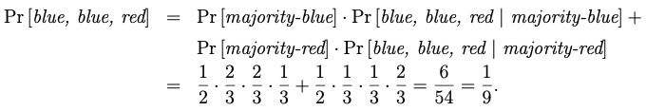

GIUSTIFICAZIONE MATEMATICA DELLE SCELTE: IL TEOREMA DI BAYES
Per la seconda partecipante il ragionamento è lo stesso che per la prima.
Per la terza, assumendo che le prime due abbiano pescato due palline blu e che lei abbia pescato una pallina rossa, è il seguente:
Ecco spiegata la scelta della terza partecipante e l’inizio della cascata d’informazione.

Slide 8
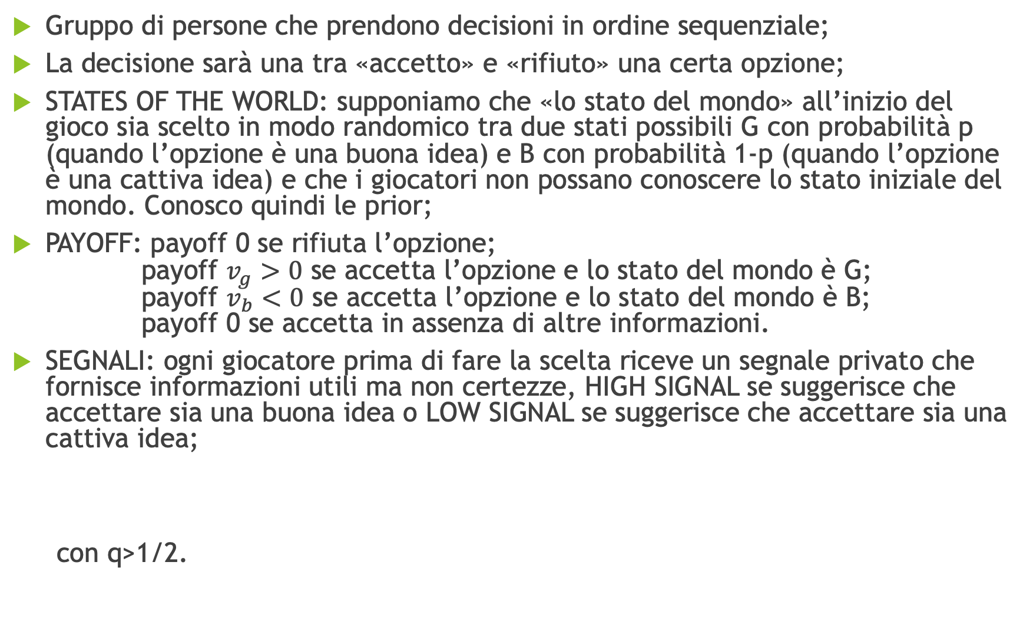
MODELLO GENERALE
Gruppo di persone che prendono decisioni in ordine sequenziale;
La decisione sarà una tra «accetto» e «rifiuto» una certa opzione;
STATES OF THE WORLD: supponiamo che «lo stato del mondo» all’inizio del gioco sia scelto in modo randomico tra due stati possibili G con probabilità p (quando l’opzione è una buona idea) e B con probabilità 1-p (quando l’opzione è una cattiva idea) e che i giocatori non possano conoscere lo stato iniziale del mondo. Conosco quindi le prior;
PAYOFF: payoff 0 se rifiuta l’opzione; payoff $v_{g}>0$ se accetta l’opzione e lo stato del mondo è G; payoff $v_{b}<0$ se accetta l’opzione e lo stato del mondo è B; payoff 0 se accetta in assenza di altre informazioni.
SEGNALI: ogni giocatore prima di fare la scelta riceve un segnale privato che fornisce informazioni utili ma non certezze, HIGH SIGNAL se suggerisce che accettare sia una buona idea o LOW SIGNAL se suggerisce che accettare sia una cattiva idea;
con q>1/2.

Slide 9
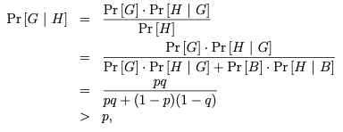

DECISIONI INDIVIDUALI
Studiamo come effettua la scelta un giocatore solo in base al segnale privato ricevuto.
Supponiamo che un giocatore riceva un H allora il suo payoff sarà:
Poiché
Ha quindi senso che il giocatore accetti l’opzione, se riceve un H.

Slide 10
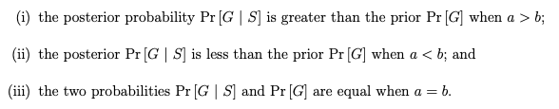


SEGNALI MULTIPLI
Supponiamo che il giocatore ottenga una sequenza S di segnali generati indipendentemente, costituita da un numero «a» di H e un numero «b» di L.
Fatti:
Per Bayes:
Sappiamo che essendo i segnali indipendenti possiamo moltiplicare le loro probabilità

Slide 11

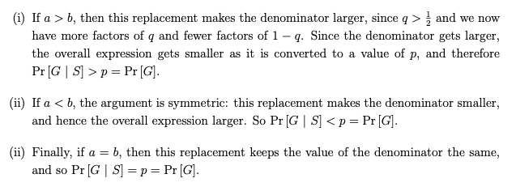
Vogliamo comparare questa quantità con p.
Per farlo sostituiamo il secondo termine del denominatore con
in modo che l’intera espressione sia =p.
Questa sostituzione aumenta o diminuisce il denominatore?

Slide 12
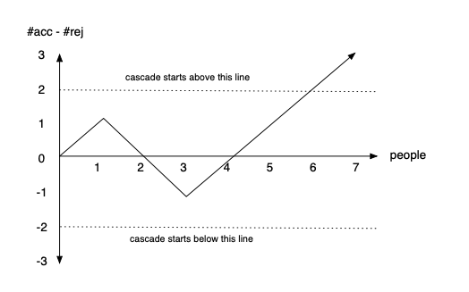
Quando si origina una cascata di informazione?

Slide 13
Consideriamo l’N-esimo giocatore:
Se #acc = #rej, il giocatore #N seguirà il suo segnale privato;
Se #acc-#rej = 1, il giocatore #N seguirà il suo segnale privato (essendo la scelta o indifferente o a favore della maggioranza);
Se #acc-#rej > 1 , il giocatore seguirà la maggioranza a prescindere dal proprio segnale privato. La cascata ha inizio.
Con N che va ad infinito la probabilità che si verifichi una cascata di informazione tende ad 1.

Slide 14
Osservazioni:
Le cascate possono portare a decisioni sbagliate;
Le cascate possono basarsi su poche informazioni (i giocatori ignorano cosa sanno gli altri giocatori);
Le cascate sono fragili ( se un giocatore bara o riceve più informazioni rompe la catena).

Slide 15
BANERJEE’S PAPER
Si propone di individuare l’equilibrio di Nash di un gioco analogo a quello descritto fino ad ora.
N partecipanti;
Ogni giocatore conosce le scelte dei precedenti, non quello che li ha portati a fare quelle scelte;
Ogni giocatore riceve con probabilità 𝛂 un segnale che è corretto con probabilità β.

Slide 16
IL MODELLO
Ogni agente vuole massimizzare il guadagno;
Set di opzioni disponibili indicizzate da un numero compreso tra 0 e 1;
Definiamo a(i) l’iesima opzione;
All’agente che investe in a(i) torna z(i) ∈ ℝ;
Assumiamo che esista un unico i* tale che z(i*)=z>0 e zero altrimenti (in modo che tutti vogliano investire in i* ma nessuno sappia quale sia);
Assumiamo prior unformi così che non ci sia un candidato più probabile per i*;
Probabilità 𝛂 un decisore riceva un segnale che dice che i* sia i’, il segnale non è necessariamente corretto;
Probabilità che il segnale sia corretto β;
La strategia di ogni giocatore è una regola che permette di prevedere la scelta del giocatore per ogni possibile realizzazione del gioco;

Slide 17
ASSUNZIONI NECESSARIE PER DETERMINARE L’EQUILIBRIO
Ogni assunzione è introdotta per minimizzare la possibilità che si verifichi una cascata di informazione.
ASSUNZIONE A. Se il decisore non ha segnale e tutti gli altri hanno scelto i=0, sceglierà anche lui i=0;
ASSUNZIONE B. Se per il decisore è indifferente seguire il proprio segnale o le scelte degli altri allora seguirà il proprio segnale;
ASSUNZIONE C. Se per il decisore è indifferente scegliere tra più di un decisore precedente allora sceglierà quello con valore maggiore di i.

Slide 18
The equilibrium decision rule
PRIMO DECISORE:
Riceve il segnale -> segue il segnale;
Non riceve il segnale -> per l’assunzione A sceglierà i=0;
SECONDO DECISORE:
Non riceve il segnale -> segue il primo decisore;
Riceve il segnale e il primo non ha scelto i=0 , per l’assunzione B seguirà il proprio segnale;
TERZO DECISORE:
I due decisori precedenti hanno scelto i=0 e lui non ha segnale -> segue i primi due;
I due decisori precedenti hanno scelto i=0 e lui non segnale -> segue il suo segnale;
In ogni altro caso se non riceve il segnale segue quello con i maggiore per assunzione C;
Se riceve il segnale i’ seguirà il suo segnale a meno che le due persone prima non abbiano scelto la stessa opzione che non è i=0 o i=i’;
Se il suo segnale corrisponde alla scelta fatta da un suo predecessore, dovrebbe seguire quel segnale.

Slide 19

Lemma 1.
Se i primi due decisori hanno scelto la stessa Ĩ≠0 il terzo decisore deve seguire la loro scelta, a prescindere dal segnale che riceve (che lo indirizza su i’).
DIM:
Chiaramente la prima probabilità è maggiore della seconda.
Lo stesso ragionamento spiega perché conviene scegliere tra varie opzioni quella che è stata scelta da più soggetti.
Se più opzioni sono state scelte ma solo una è scelta da due persone allora il giocatore che ha un segnale che non corrisponde a nessuna di quelle opzioni dovrà desumere che se l’opzione non ha il valore più alto di i allora quei due giocatori hanno ricevuto lo stesso segnale quindi probabilmente hanno ragione. Se l’opzione ha i maggiore di ogni altro allora a maggior ragione per l’assunzione C dovrà scegliere la stessa opzione dei due. Quando un’opzione è stata scelta da due persone, la persona successiva dovrà seguire questa scelta a meno che il suo segnale non coincida con un’opzione già selezionata da un giocatore in precedenza. In quel caso dovrà seguire il proprio segnale.

Slide 20
RIASSUMENDO TUTTE LE REGOLE:
Under assumption A, B and C the unique (Nash) equilibrium decision rule that everyone will adopt is given below.
The first decision maker follows her signal if she has one and chooses i = 0 otherwise.
For k > 1, if the kth decision maker has a signal, she will choose to follow her own signal either if and only if (a) holds or if (a) does not hold, (b) holds, where (a) and (b) are given below.
(a) Her signal matches some option that has already been chosen.
(b) No option other than i = 0 has been chosen by more than one person.
Assume that the kth decision maker has a signal. If any option (among those already chosen) other than the one with the highest i has been chosen by more than one person, the kth decision maker will choose this option, unless her signal matches one of the other options that has already been chosen. In this case she chooses the latter option.

Slide 21
Assume that the kth decision maker has a signal. If the option with the highest i (among those already chosen) has been chosen by more than one person and no other option (except i = 0) has been chosen by more than one person, she will choose this option unless her signal matches one of the options already chosen. In this case she chooses the latter option.
Assume that the kth decision maker does not have a signal. Then she will choose i = 0 if and only if that is what everyone else has chosen. Otherwise, she chooses the option with the highest value of i that has already been chosen unless one of the other options (excluding i = 0) has been chosen by more than one person. In this case she chooses the latter option
N.B. L’UNICITA’ DELL’EQUILIBRIO E’ GARANTITA DAL FATTO CHE OGNI PAYOFF E’ INDIPENDENTE DALLE SCELTE DEI GIOCATORI SUCCESSIVI,SI PUO’ RISOLVERE IL GIOCO ANDANDO AVANTI NELL’ALBERO CHE LO RAPPRESENTA

Slide 22
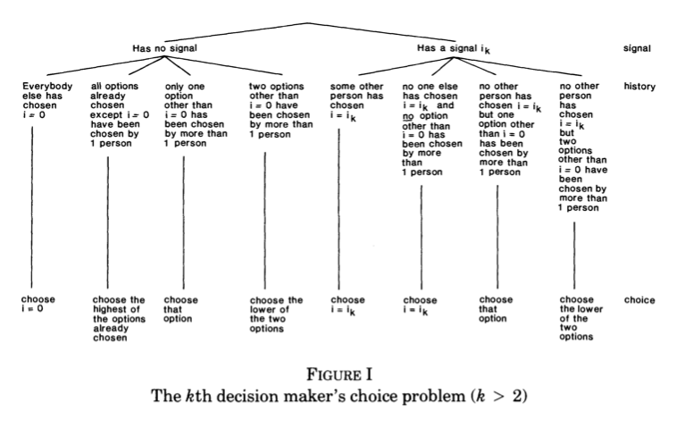

Slide 23

DISCUSSIONE DEI RISULTATI
Equilibrio caratterizzato da un comportamento di gregge estensivo: gli agenti ignorano il segnale ricevuto e seguono gli altri anche quando non sono sicuri che gli altri abbiano ragione;
Se i primi due scelgono la stessa opzione i ≠ 0 , si genera una cascata;
Una cascata si genera anche se dopo k scelte differenti il k+1 esimo decisore non riceve un segnale e sceglie l’opzione con i maggiore. Questa scelta si propaga finché non arriva un decisore il cui segnale corrisponde ad una scelta già effettuata;
La probabilità che nessuno scelga l’opzione giusta, a prescindere dalla dimensione della popolazione è
che decresce con entrambi i parametri.

Slide 24
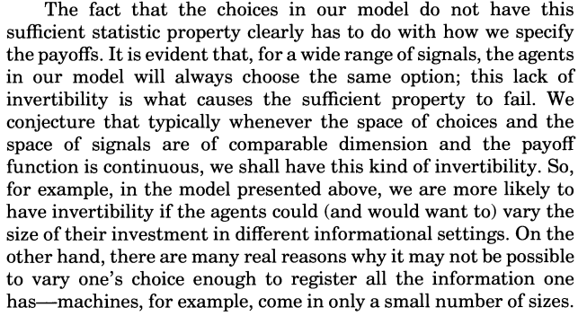
OSSERVAZIONE:
Osservare le scelte dei giocatori precedenti non porta necessariamente ad una cascata di informazioni. Nel nostro caso si verifica perché le informazioni che i decisori hanno non sono statisticamente rilevanti.
CONGETTURA?

Slide 25
COME MODIFICARE IL GIOCO? STRUTTURE DI PAYOFF ALTERNATIVE
Nel nostro modello chiunque faccia la scelta corretta vince lo stesso reward. Si potrebbe cambiare in base al rank del giocatore, o si potrebbe tenere fisso il reward totale , questo potrebbe sfavorire il comportamento di gregge.
Si potrebbe dare reward maggiore al primo che fa la scelta corretta. Gli altri avranno tutti lo stesso reward (ambito accademico). Gli agenti saranno tentati di scegliere un’opzione originale piuttosto che essere secondi- Cosa succede al comportamento di gregge?
Si potrebbe far decrescere il payoff con il numero di persone che compiono la stessa scelta;
Si potrebbe far aumentare il payoff con il numero di persone che compiono la stessa scelta -> unico equilibrio possibile , tutti fanno la stessa scelta

Slide 26
STRUTTURE ALTERNATIVE DI INFORMAZIONI E DELL’ORDINE DI SCELTA
Non si conosce l’ordine con cui i decisori fanno la scelta, es: ristorante. Grazie all’assunzione C non cambia nulla, ma se modificassimo l’assunzione avremmo dinamica differente.
Esempio:
Invece di scegliere l’opzione con i maggiore , si sceglie quella dell’ultimo decisore.
Che succede?
Si introduce il costo dell’attesa, se è alto ci si aspetta una dinamica simile a quella del gioco analizzato fino ad ora, se è basso si hanno risultati diversi a seconda che chi ha un segnale scelga prima degli altri o meno per esempio. Si osserva che in alcuni casi chi non ha segnali si muove comunque prima e l’outcome è inefficiente. Cosa succede? Molto complesso per l’autore.

Slide 27
Possibili sviluppi della ricerca
Rendere più complessa la struttura del payoff;
Rendere più complessa la struttura dei segnali;
Considerare le opzioni vicine a quella corretta come più valide delle altre;
Studiare la possibilità di uno scambio di opinioni tra i partecipanti;
Studiare un modello in cui un parametro è costituito dall’ordine con cui gli agenti scelgono;
Studiare vari tipi di segnali modulandone la qualità;

